Slide 1
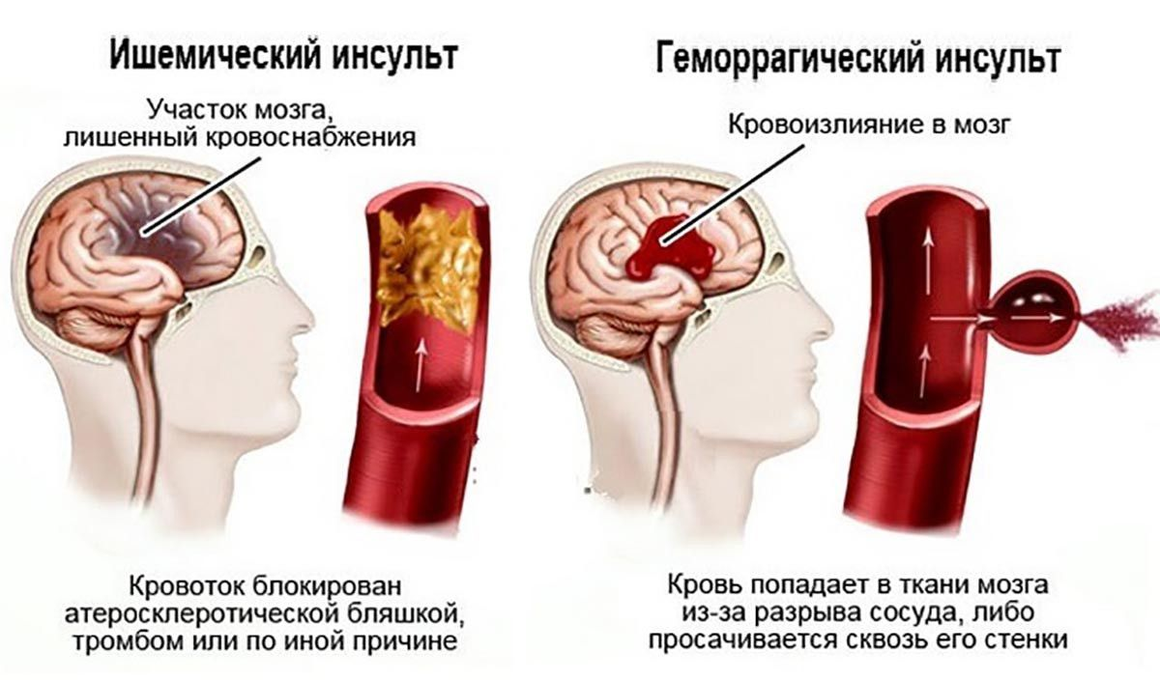
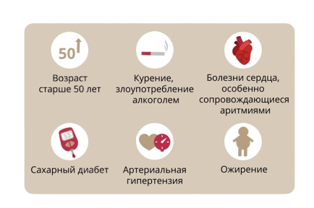
ФГБОУ ВО ТВЕРСКОЙ ГОСУДАРСТВЕННЫЙ МЕДИЦИНСКИЙ УНИВЕРСИТЕТ МИНЗДРАВА РОССИИ ​ Синельникова Марина Андреевна, студентка 207 группы педиатрического факультета​ ПРОФИЛАКТИКА ИНСУЛЬТА
Симптомы
Внезапная слабость или онемение в конечностях, нарушение речи и ее понимания, нарушение координации движений, резкая головная боль, тошнота, повышение АД, нечеткое зрение.
Первая помощь
Вызвать скорую помощь
Уложить на горизонтальную поверхность
При рвоте повернуть на бок
Не давать есть и пить (включая таблетки)
Освободить от стесняющей одежды
Измерить АД и ЧСС
Приложить холодный компресс к затылку с противоположной стороны паралича
Инсульт - это острое нарушение кровообращение в головном мозге, возникающее вследствие закупорки, сдавления или разрыва сосудов. В результате происходит гибель нейронов.
Факторы риска
Последствия инсульта
Паралич
Нарушения речи, зрения, памяти, координации, психоэмоционального состояния
Непроизвольная дефекация и недержания мочи.
Почти 70% пациентов, которые перенесли инсульт, умирает в течение первых суток, а 80% выживших остаются инвалидами.
Тест на инсульт
Список литературы
Инсульт: причины, признаки, диагностика, лечение-Текст электронный.-URB: https://citilab.ru
Нарушения мозгового кровообращения: уч. пособие/Сост.: Л.Б. Новикова, А.П. Акопян.– Уфа: Изд-во ГБОУ ВПО БГМУ Минздрава России, 2015.-58 с

